Slide 1
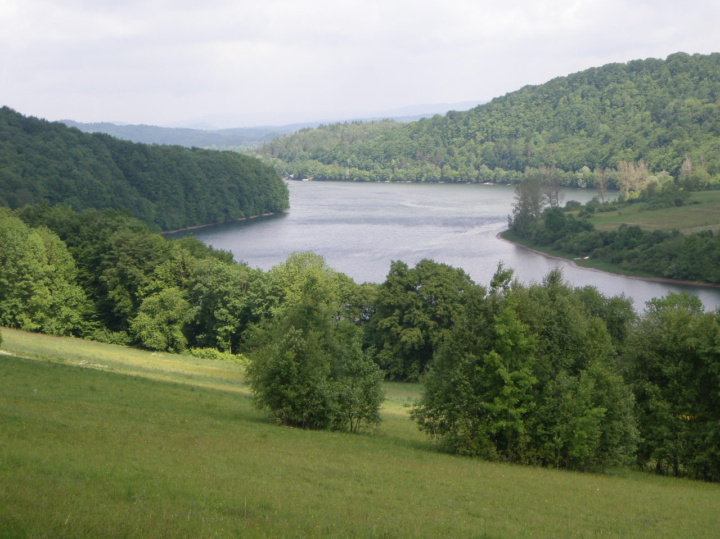
XXII EDYCJA OGÓLNOPOLSKIEJ AKCJI EKOLOGICZNEJ
„FLOREK”
SZKOLNE
KOŁO EKOLOGICZNE
CHORZELÓW

Slide 2
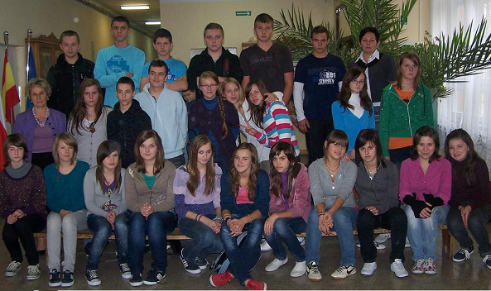
SKE znowu w akcji!
W roku szkolnym 2010/2011 przystąpiliśmy do realizacji zadań w ramach XXII Ogólnopolskiej Akcji Ekologicznej „Florek” jako Szkolne Koło Ekologiczne. W zmienionym składzie, pełni zapału, jak co roku realizowaliśmy zadania i przesyłaliśmy meldunki do sztabu akcji.
Do naszej grupy młodych ekologów należą uczniowie klas gimnazjalnych.
W realizacji zadań,
podobnie jak w latach
poprzednich, wspierały
nas myślą i radną nasze
niezawodne opiekunki:
pani Jadwiga Korzec
oraz pani Lidia Kutrybała.

Slide 3
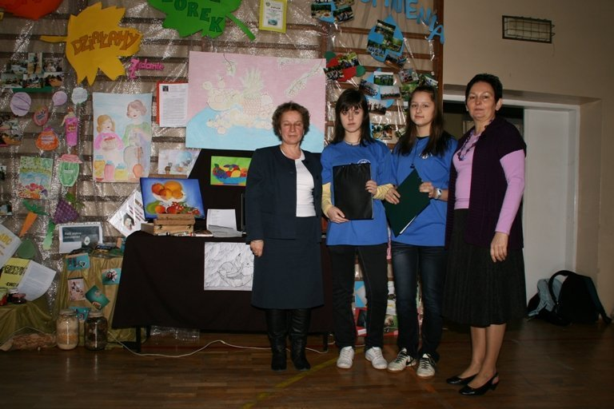
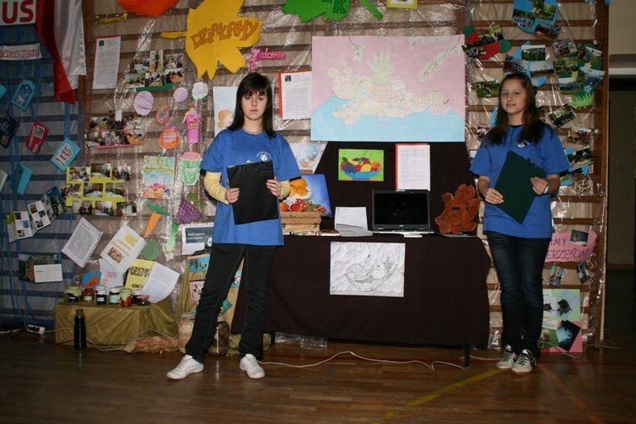
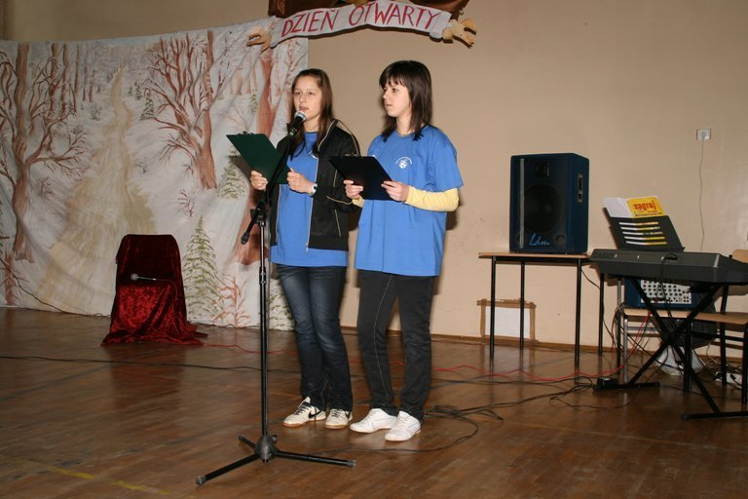
PREZENTACJA SZKOLNEGO KOŁA EKOLOGICZNEGO
NA DNIACH OTWARTYCH SZKOŁY

Slide 4
ZADANIE 1
Przetwory z owoców.
Zróbcie kompot, konfiturę lub ciasto z owocami.
Przetwory będą umilać Wam zimowe zbiórki i biwaki.
Pamiętajcie o bezpieczeństwie i higienie.
Termin realizacji - do 30 listopada.
Napiszcie - jakie przetwory i w jakiej ilości zrobiliście, skąd mieliście owoce?
Gdzie trzymacie zimowe zapasy?

Slide 5
Pierwsze zadanie bardzo przypadło nam do gustu. Zebraliśmy informacje o metodach wykonywania przetworów oraz o tym, jak dbać o higienę i bezpieczeństwo podczas ich przygotowywania. Uzyskaliśmy bardzo cenne informacje o konserwacji warzyw i owoców, lecz zadanie nie opierało się tylko na teorii. Przyniesione z domów przetwory przybliżyły nam smaki lata. Skosztowaliśmy też kompotów, wafli z pysznymi konfiturami oraz upieczonych w domu owocowych ciast. Rajem dla podniebienia były także owocowe sałatki. Toczyliśmy rozmowy na temat pasteryzacji i przechowywania przetworów. Spotkania te przysporzyły nam wiele wrażeń i uzmysłowiły jak ważną rolę w naszym życiu odgrywają warzywa i owoce.

Slide 6
Meldunek nr 1
My młodzi ekolodzy, meldujemy, że wykonaliśmy pierwsze zadanie w ramach Ogólnopolskiej Akcji Ekologicznej ,, Florek”.
Spodobała nam się propozycja, aby przygotować przetwory z owoców.
Pamiętamy przecież o tym, że dawniej w każdym gospodarstwie domowym królowała spiżarnia, której półki uginały się od słojów z marynatami, kamiennych garnków pełnych powideł, dżemów, konfitur. Podobno pierwsze konfitury zaczęto smażyć, kiedy odkryto ogień. Była to mieszanina owoców i miodu.
Dziś rzadko mamy czas i ochotę na pracochłonne zabiegi. Wielu z nas woli kupić w sklepie przetwory niż wyprodukować je samemu. Nic dziwnego- słoik dżemu za sklepu jest nieporównanie tańszy niż ten domowy.
Jednakże cenimy sobie niepowtarzalny aromat i jakość domowych przetworów, dlatego postanowiliśmy sprawdzić, jak to się dzieje w naszych domach. Okazało się, że wśród różnych przetworów prym wiodą soki i dżemy z owoców, ale nie brakuje także kiszonych ogórków, marynowanych grzybków i wielu innych świetnych sałatek. Wszystkie domowe wyroby przechowywane są w chłodnych, niezbyt jasnych pomieszczeniach.
Na jednym ze spotkań fluorkowych zostaliśmy podzieleni na grupy. Każdej z nich przydzielono zadanie. Pierwsza zebrała i przedstawiła informacje o metodach robienia przetworów. Inni mieli dbać o higienę i bezpieczeństwo podczas zajęć. Kolejny zespół zgromadził wiadomości o konserwacji warzyw i owoców.
Wszyscy stanęli na wysokości zadania, spisali się na medal.
Zimowe przetwory mają nam przybliżyć smaki lata, ale już teraz nie mogliśmy oprzeć się pokusie skosztowania specjałów.
To nie wszystko! Kolejna grupa zadbała o to, aby ilustracje, zdjęcia i informacje znalazły się w gablocie.
A więc na zajęciach ugotowaliśmy kompot owocowy, nasze koleżanki natomiast posmarowały wafle pysznymi konfiturami zrobionymi według starych receptur. Inne osoby przyniosły smaczne ciasta, co prawda upieczone w domu, ale również wyśmienite. Nie zabrakło owocowych sałatek, które były rajem dla podniebienia.
Podczas degustacji toczyliśmy rozmowy na temat pasteryzacji i przechowywania przetworów. Uzmysłowiliśmy sobie, że dzięki nim zapewniamy naszym organizmom dużą porcję witaminy C.
Przecież wszystkie owoce i warzywa oprócz witamin, soli mineralnych oraz różnorodnych związków organicznych są doskonałym źródłem błonnika, który poprawia perystaltykę jelit, zapobiega wielu chorobom i pomaga w utrzymaniu prawidłowej sylwetki.
Te oraz inne informacje pojawiły się w poradnikach owocowych, a interesujące przepisy zostały umieszczone w mikroksiążkach kucharskich. Te materiały postaramy się przywieź na Berdo
Z harcerskim pozdrowieniem Czuwaj!
Członkowie i opiekunowie
Szkolnego Koła Ekologicznego

Slide 7
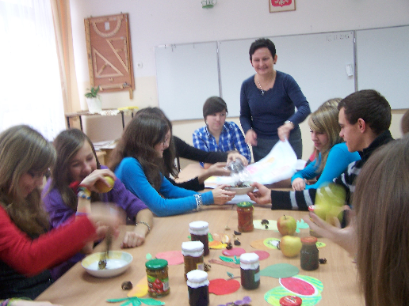
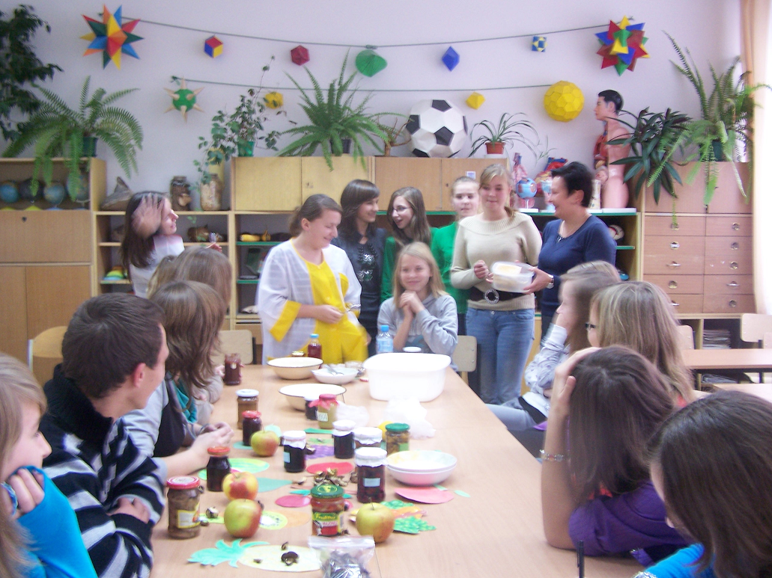
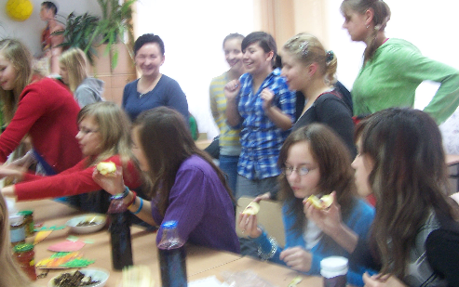
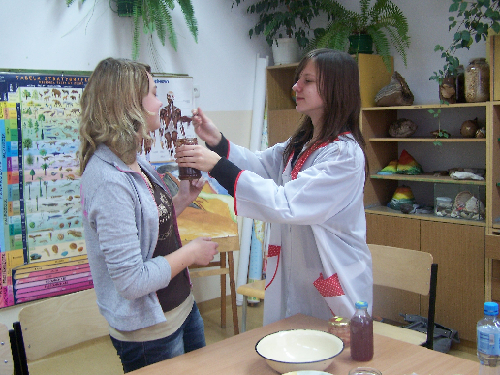

Slide 8
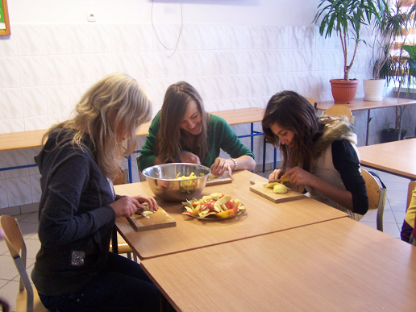
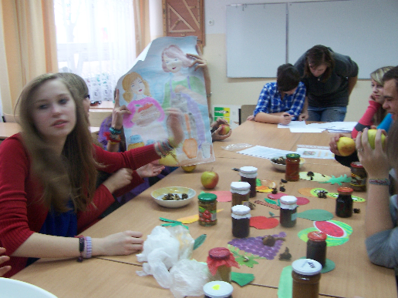
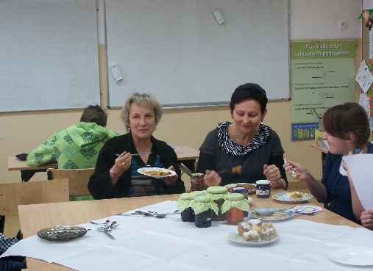
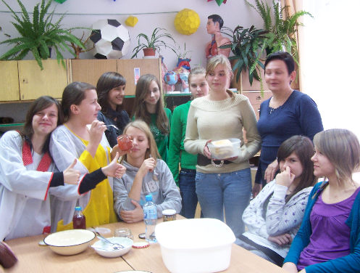

Slide 9
ZADANIE 2
Owocowe kosmetyki.
Jak w kosmetyce wykorzystuje się owoce?
Wybierzcie się na spotkanie z kosmetyczką,
a na pewno podpowie Wam,
jak można wykorzystać owoce do pielęgnacji urody.
Na podstawie zebranych informacji opracujcie poradnik.

Slide 10
Drugie zadanie okazało się równie ciekawe. Zaprosiliśmy do szkoły panią kosmetyczkę. Przekazała nam wiele cennych informacji, które z pewnością wykorzystamy nie tylko przy realizacji zadań, ale także w życiu codziennym. Dowiedzieliśmy się jak ważną rolę pełnią owoce w kosmetyce a urozmaiceniem tych zajęć była możliwość wypróbowania „na własnej skórze” owocowych kosmetyków. Była to dla nas cenna lekcja. Na podstawie uzyskanych informacji wykonaliśmy prezentacje i poradniki.

Slide 11
Meldunek nr 2
My młodzi ekolodzy z Chorzelowa, meldujemy wykonanie drugiego z pięciu zadań Ogólnopolskiej Akcji Ekologicznej ,, Florek”: ,, Owocowe kosmetyki”.
Przy realizacji tego zadania pomogła nam kosmetyczka, którą zaprosiliśmy do szkoły. Dzięki temu spotkaniu uzyskaliśmy wiele cennych informacji, które z pewnością wykorzystamy nie tylko przy realizacji zadań, ale także w życiu codziennym.
Nasze babcie, żeby jak najdłużej zachować młodość, nakładały papki z moreli, a przebarwienia rozjaśniały sokiem cytrynowym lub octem. To ich przepisy na maseczki stały się inspiracją dla laboratoriów firm kosmetycznych. Dzisiaj nowoczesne technologie pozwalają na pozyskiwanie z owoców cennych składników i przekształcanie ich w taki sposób, aby mogły przedostać się w głąb skóry.
Żeby składniki owocowe mogły znaleźć się w kosmetykach, owoce po zebraniu muszą przejść odpowiednią obróbkę. Najczęściej wyciska się z nich sok lub poddając działaniu alkoholu , gliceryny czy innych rozpuszczalników, robi ekstrakty. Z tłoczonych na zimno skórek lub pestek otrzymuje się oleje i olejki eteryczne , a ze zmiażdżonych owoców powstają pulpy, czyli papki, których używa się do produkcji kosmetyków.
Z owoców tworzy się też ekstrakty suche. Są to wysuszone, sproszkowane formy, które potem rozcieńcza się w różnych rozpuszczalnikach. W takim surowcu składników działających korzystnie na skórę jest najwięcej. W zależności od tego, jakie to substancje, kosmetyki owocowe mogą złuszczać, nawilżać, barwić, wybielać, hamować procesy starzenia czy po prostu pięknie pachnieć.
Uzyskaliśmy informacje na temat właściwości poszczególnych owoców, np. gruszki mają działanie przeciwtrądzikowe ,brzoskwinie, a w zasadzie ich zmielone pestki występują w balsamach do ciała, żelach pod prysznic, kremach do twarzy. Agrest i śliwki działają przeciw zmarszczkom.
Jednak to nie wszystko. Dowiedzieliśmy się również jak zbudowana jest skóra i jakich peelingów należy używać przy poszczególnych jej rodzajach. Zatem przy skórze tłustej należy wystrzegać się peelingów ziarnistych, do cery trądzikowej należy używać tych z aktywnymi enzymami.
Ciało należy chronić przed promieniowaniem słonecznym, ponieważ poprzez opalanie w naszym organizmie wytwarzają się wolne rodniki, czyli nic innego jak toksyny. Do ochrony przed słońcem idealnie nadaje się wyciąg z arbuza, pełniący funkcję filtru przeciwsłonecznego.
Urozmaiceniem naszego spotkania kosmetyczką była możliwość wypróbowania na własnej skórze owocowych kosmetyków. Była to dla nas wspaniała i bardzo cenne lekcja wiedzy.
Na podstawie uzyskanych informacji wykonaliśmy poradniki i prezentacje, które zamierzamy zabrać ze sobą na zlot, jeden z nich wysyłamy w wersji elektronicznej.
Z harcerskim pozdrowieniem Czuwaj!
Członkowie i opiekunowie
Szkolnego Kola Ekologicznego

Slide 12
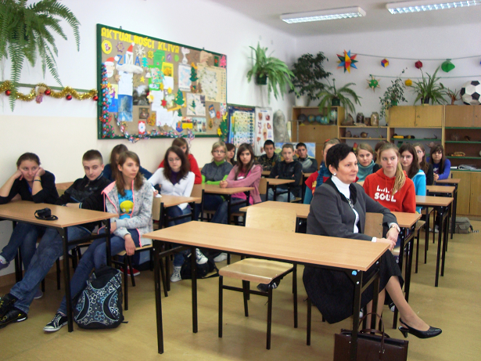
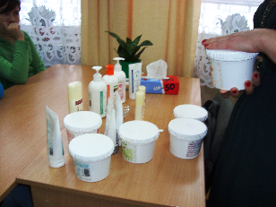
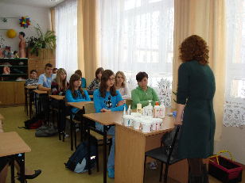
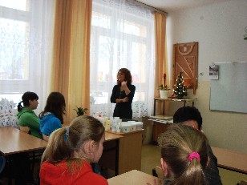

Slide 13
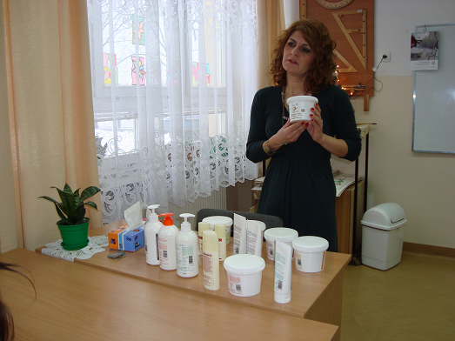
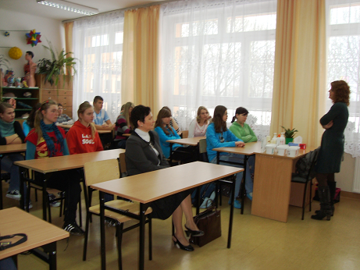
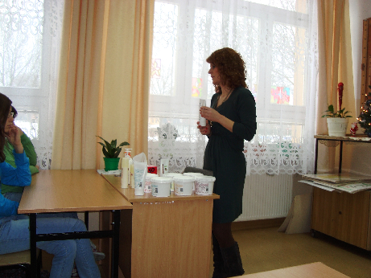
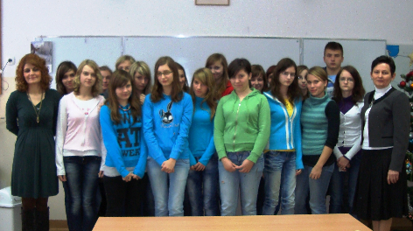

Slide 14
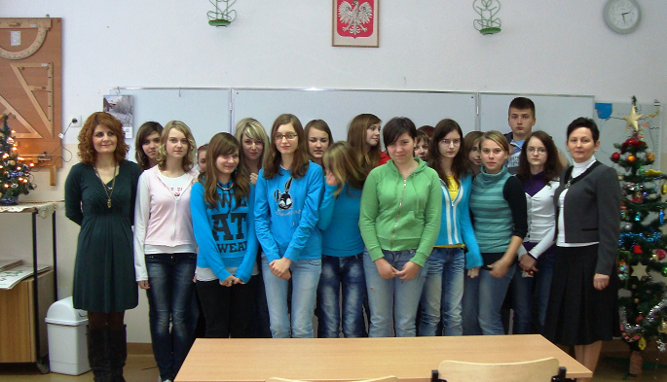

Slide 15
ZADANIE 3
Martwa natura – owoce.
Owoce to taki wdzięczny temat.
Wielu wybitnych artystów je malowało.
Spróbujcie i wy.
Wykonajcie dowolną techniką obraz przedstawiający owoce. Z wykonanych prac wybierzcie 3 i prześlijcie do sztabu akcji. Termin realizacji – do 31 marca 2011 r.

Slide 16
Zadanie polegało na namalowaniu dowolną techniką „martwej natury”. Zaczęliśmy od wyszukania informacji na temat tego gatunku malarstwa.
Podbudowani wiedzą teoretyczną, po obejrzeniu obrazów sławnych malarzy, postanowiliśmy wziąć z nich przykład. Bardzo zaangażowani przez kilka spotkań tworzyliśmy rozmaite kompozycje różnymi technikami.
Po skończonej pracy musieliśmy dokonać wyboru trzech najlepszych prac. Okazało się to bardzo trudne, bo wszyscy doskonale poradzili sobie z tym zadaniem.
Jednogłośnie stwierdziliśmy,
że najlepiej poradziła sobie nasza koleżanka Ola, malując przepiękne owoce farbami olejnymi.

Slide 17
Meldunek nr 3
Członkowie Szkolnego Koła Ekologicznego meldują wykonanie trzeciego zadania w ramach Ogólnopolskiej Akcji Ekologicznej ,, Florek”, polegającego na namalowaniu techniką dowolną obrazów przedstawiających martwą naturę.
Wykonanie prac plastycznych przysporzyło nam wielu wrażeń. Zaczęliśmy od wyszukiwania informacji na temat tego gatunku malarstwa.
Dowiedzieliśmy się, że na obrazach przedstawiane są kompozycje składające się ze stosunkowo niewielkich, nieruchomych, najczęściej nieożywionych przedmiotów, dobranych ze względów kompozycyjno- estetycznych lub symbolicznych; np. owoce oznaczają płodność i obfitość rozumianą jako bogactwo i sukces, świeca jest wyobrażeniem materii i ducha, naczynia szklane często symbolizują śmierć, natomiast instrumenty muzyczne i nuty są znakiem czegoś, co nie jest trwale, czegoś co przemija.
Wiemy już także, że najwcześniejsze obrazy martwej natury pojawiły się w sztuce starożytnej. Pierwszą martwą naturę potraktowaną jako samodzielny temat namalował w 1504 roku Jacopo de Barbari. W XVI wieku martwe natury tworzyli też Caravaggio, Pieter Aersten i Joachim Beuckelaer. Fantastyczne postacie złożone z kwiatów i owoców tworzył manierysta Giuseppe Arcimboldo. Jako odrębny gatunek dziedzina ta rozwinęła się w XVII wieku przede wszystkim w malarstwie holenderskim i flamandzkim. Szybko stała się bardzo popularna w całej Europie zachodniej.
Podbudowani wiedzą teoretyczną, po obejrzeniu obrazów sławnych malarzy postanowiliśmy wziąć z nich przykład i sami namalować martwą naturę. Bardzo zaangażowani przez kilka spotkań tworzyliśmy rozmaite kompozycje różnymi technikami. Po skończonej pracy spojrzeliśmy na swoje dzieła i wszyscy niemalże jednogłośnie stwierdziliśmy, że najlepiej z zadaniem poradziła sobie nasza koleżanka Ola, która przepięknie namalowała owoce farbami olejnymi. Mieliśmy problem z wyborem dwóch pozostałych prac, bo wszystkie były równie interesujące. Jednak udało nam się podjąć decyzję. Oczywiście realizację tego zadania udokumentowaliśmy na zdjęciach, które będziemy prezentować na zlocie. Opracowaliśmy również katalog malarzy - twórców martwej natury.
Czekają nas jeszcze dwa bardzo ciekawe zadania, które mamy nadzieję uda nam się wykonać na czas. Trzymajcie za nas kciuki!
Do meldunku dołączamy trzy wybrane przez członków koła prace plastyczne.
Z harcerskim pozdrowieniem Czuwaj! Członkowie i opiekunowie Szkolnego Kola Ekologicznego

Slide 18
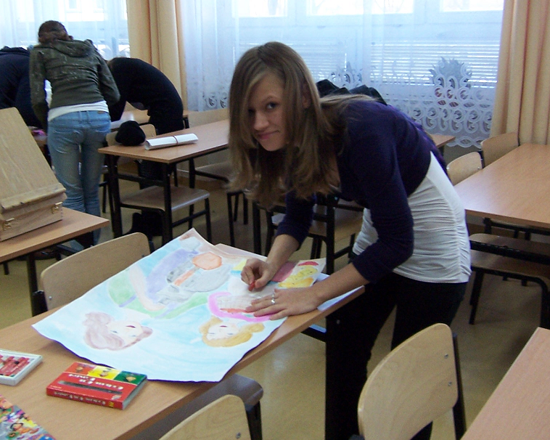
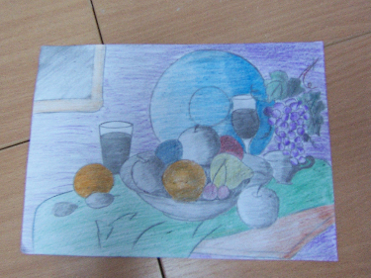
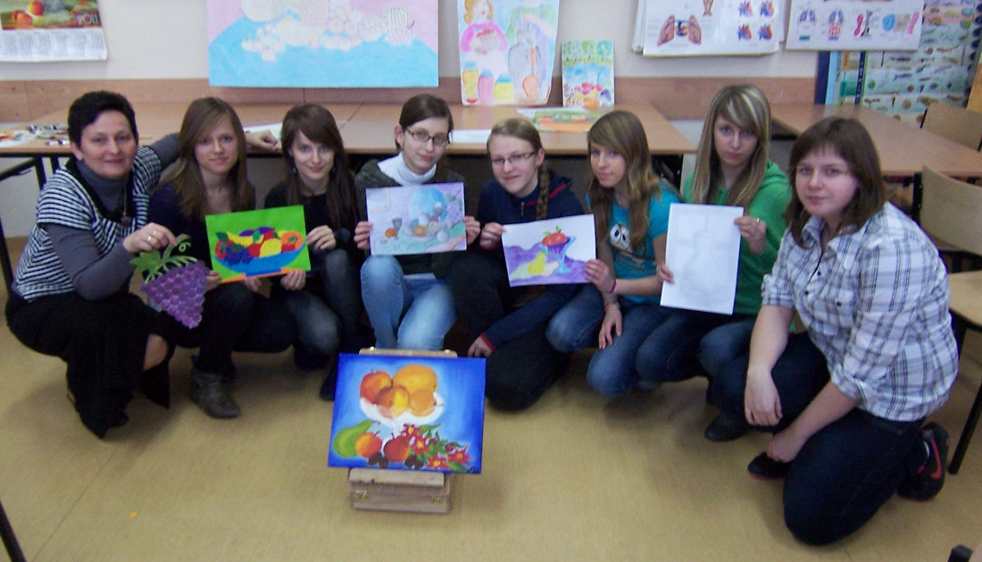

Slide 19
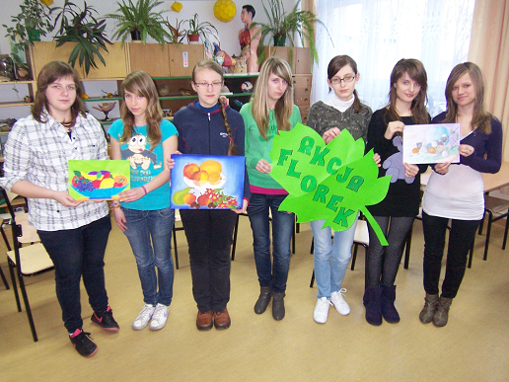
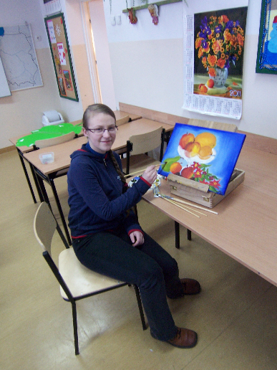

Slide 20
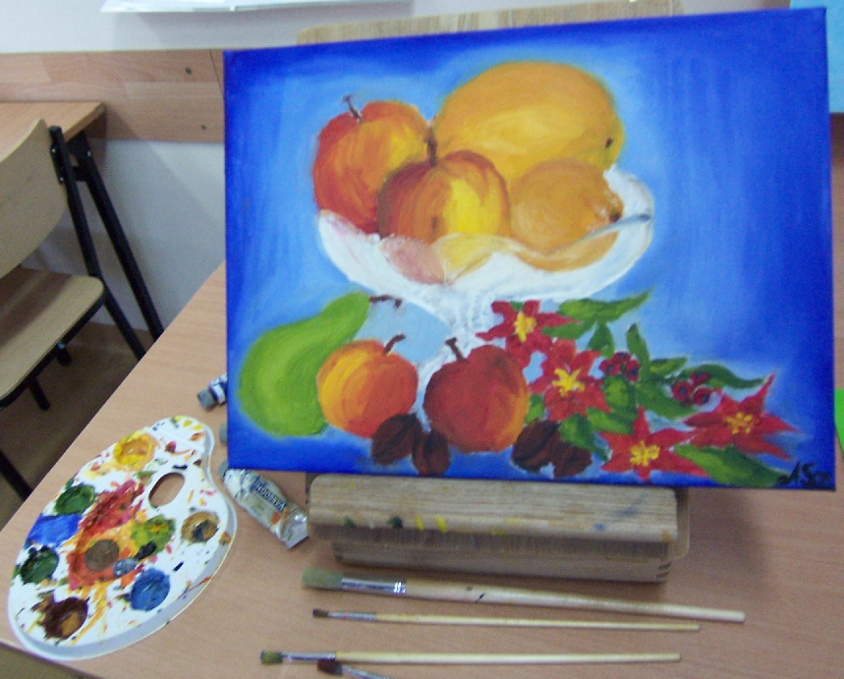

Slide 21
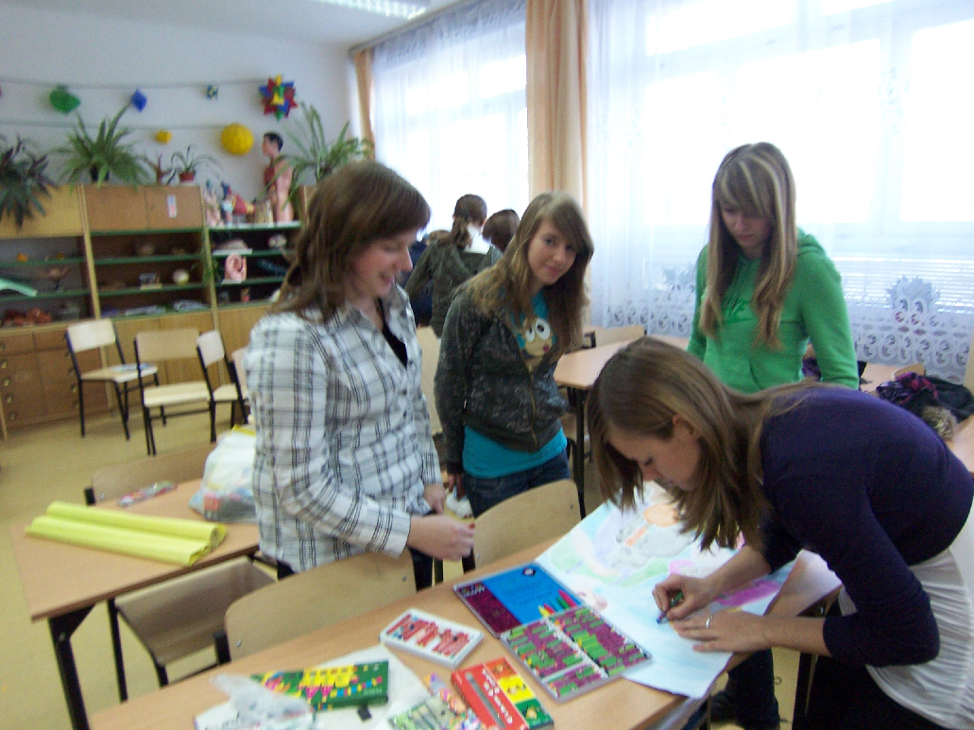

Slide 22
ZADANIE 4
Odwiedzamy sady.
Zaproście na zbiórkę sadownika,
a jeszcze lepiej wybierzcie się do sadu.
Dowiedzcie się, jak należy pielęgnować drzewka owocowe. Pomóżcie w wiosennych pracach pielęgnacyjnych i porządkowych w sadzie.
Termin realizacji – do 30 kwietnia.
W meldunku napiszcie, gdzie i kiedy odbyło się spotkanie z sadownikiem oraz kiedy pracowaliście w sadzie.
Miłe widziane fotografie.

Slide 23
Bardzo spodobał nam się pomysł odwiedzenia sadu.
Dnia 19 kwietnia udaliśmy się na umówione wcześniej spotkanie z panem, który od dwudziestu lat zajmuje się sadownictwem. Uzyskaliśmy wiele cennych informacji na temat pielęgnowania drzewek owocowych.
Okazało się, że z pozoru łatwa praca sadownika tak naprawdę wymaga ogromnej cierpliwości i pochłania bardzo dużo czasu, a efekty nie zawsze są odczuwalne.
Mieliśmy także możliwość obejrzenia maszyn jakimi posługuje się podczas pracy w sadzie.
Spróbowaliśmy również przepysznych jabłek, których niebiański smak długo będzie nam się kojarzyć z tą niezapomnianą wizytą.

Slide 24
Meldunek nr 4
My, młodzi ekolodzy, meldujemy, że wykonaliśmy czwarte zadanie w ramach Ogólnopolskiej Akcji Ekologicznej ,, Florek”.
Pomysł z sadem fantastyczny, więc dnia 19 kwietnia 2011 roku wykorzystując piękną, słoneczną aurę, udaliśmy się na umówione wcześniej spotkanie z panem Żołdakiem, który od dwudziestu lat zajmuje się sadzeniem i pielęgnacją drzewek owocowych.
Uzyskaliśmy wiele cennych informacji na w/w temat. Okazało się, że z pozoru łatwa praca sadownika tak naprawdę wymaga ogromnej cierpliwości i pochłania bardzo dużo czasu, a efekty nie zawsze są odczuwalne. Zdarza się, że rośliny niszczone są między innymi przez obfite opady deszczu czy grad. Istnieje także wiele szkodników i wirusów, zagrażającym drzewkom, dlatego stosuje się oprócz typowych, mechanicznych prac pielęgnacyjnych różnorodne opryski chemiczne. Są to związki zwalczające choroby( np. grzybowe), zwalczające różnorodne szkodniki pojawiające się w sadach w kolejnych fazach rozwoju drzew i krzewów owocowych, środki owadobójcze, chwastobójcze i inne. Są one bardzo kosztowne dla sadownika a ich stosowanie jest restrykcyjnie kontrolowane przez odpowiednie służby sanitarne.
Dowiedzieliśmy się również, dlaczego i jak należy przycinać drzewka- celem tego zabiegu jest uzyskanie równowagi między pędami tegorocznymi i ubiegłorocznymi. Przycinanie ma zagwarantować dobry zbiór owoców w bieżącym roku i wystarczającą ilość pędów na następny rok.
Wiemy już też, że gałązki młodych drzewek należy formować, przywiązując je tak, aby były prostopadłe do przewodnika. Należy także kosić ,,dzikie” rośliny rosnące w sadzie, gdyż pobierając wodę i sole mineralne z gleby, stają się konkurencją dla drzewek i krzewów owocowych.
Mieliśmy także możliwość obejrzenia maszyn, jakimi nasz gospodarz posługuje się podczas pracy w swoim sadzie- nie byliśmy potrzebni w charakterze pomocników, nasz znajomy sadownik ma gospodarstwo w pełni zmechanizowane.
Spróbowaliśmy również przepysznych jabłek, których niebiański smak długo będzie nam się kojarzyć z tą niezapomnianą wizytą.
Wracając do szkoły, dzieliliśmy się wrażeniami, a nasza wizyta w sadzie została udokumentowana na zdjęciach; kilka wysyłamy ,,tradycyjną” pocztą, pozostałe postaramy się zaprezentować na zlocie.
Z harcerskim pozdrowieniem Czuwaj!
Członkowie i opiekunowie
Szkolnego Koła Ekologicznego

Slide 25
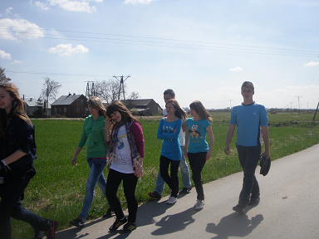
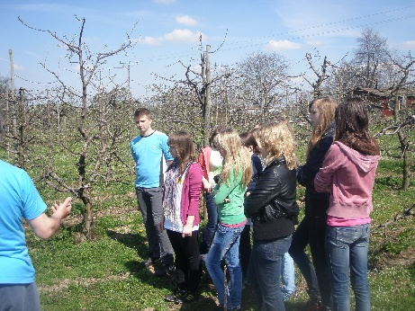
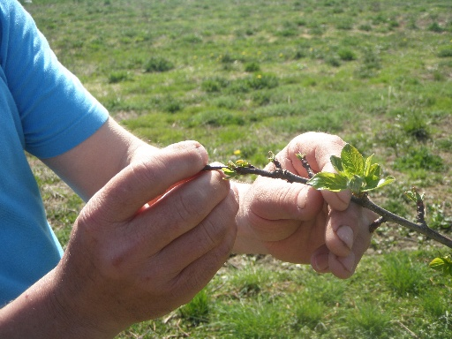
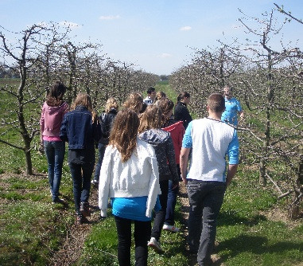

Slide 26
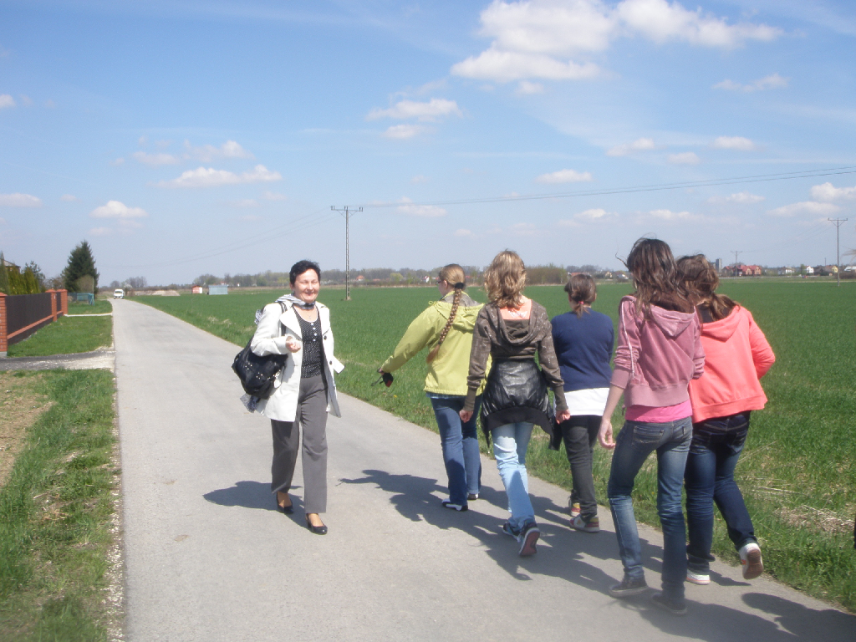

Slide 27
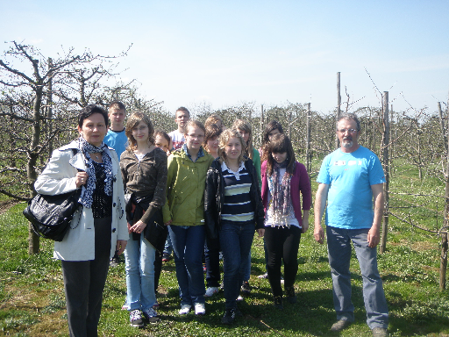
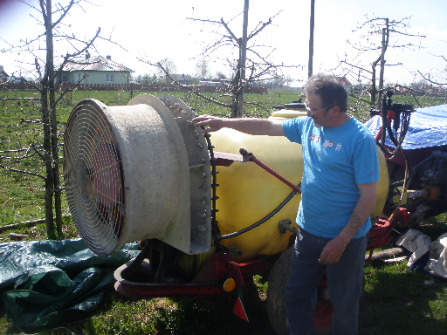
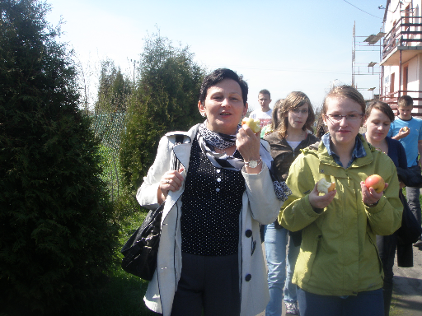
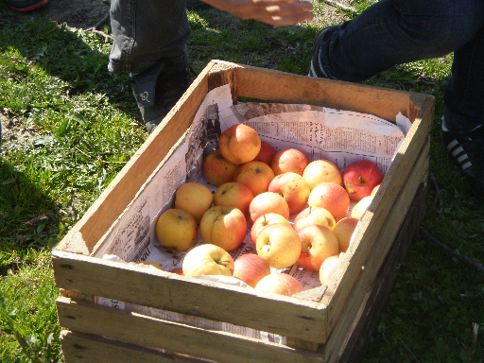

Slide 28
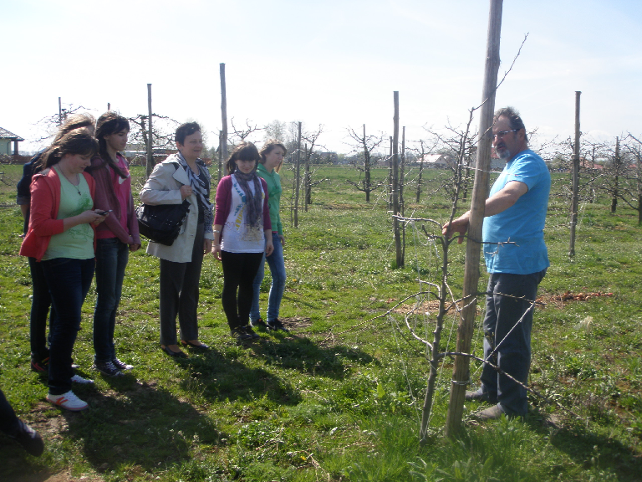
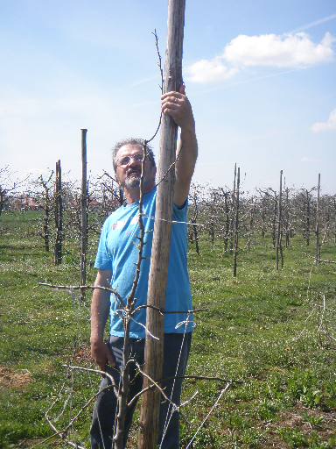
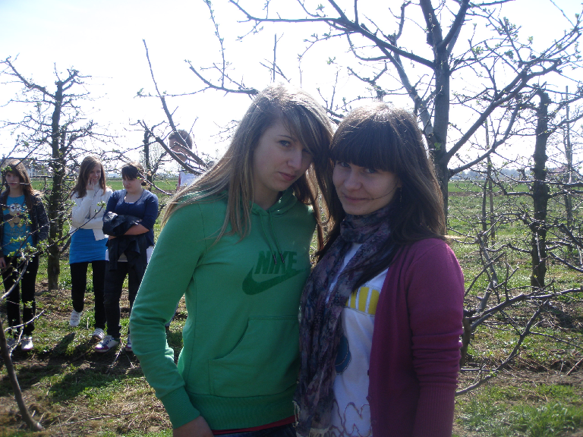

Slide 29
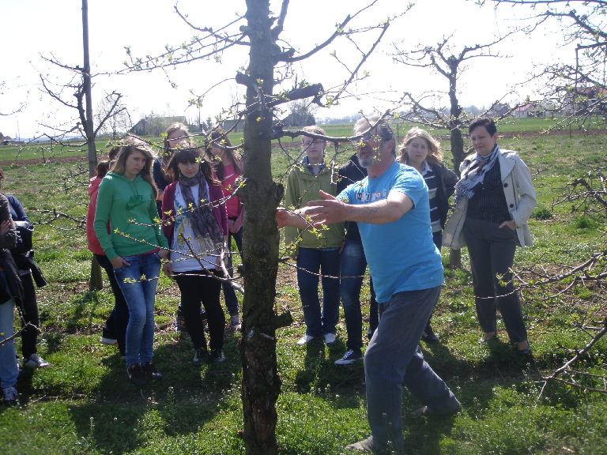

Slide 30
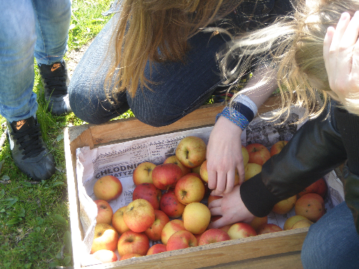
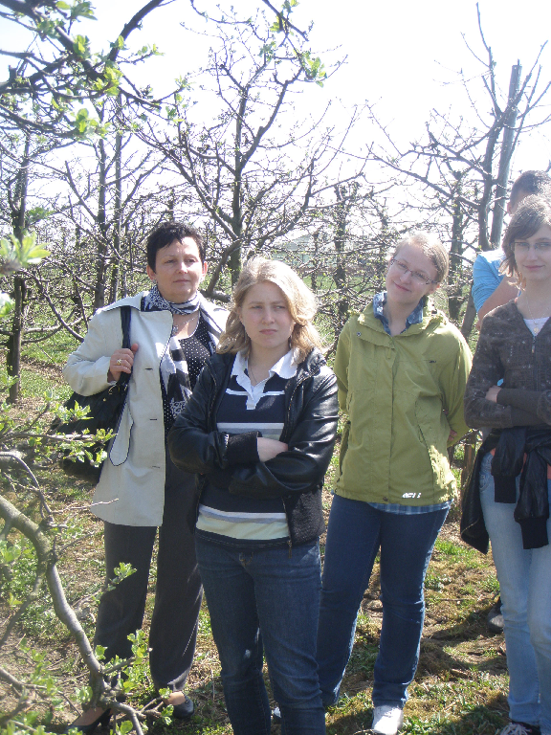
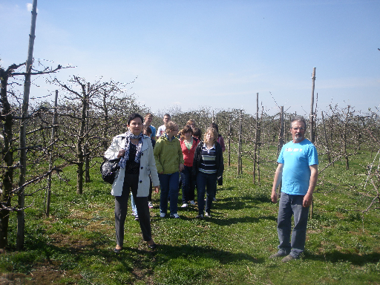

Slide 31

ZADANIE 5
Sadzimy drzewa owocowe.
Zasadźcie drzewka owocowe (minimum 3)
w okolicach Waszej szkoły,
harcówki, bądź na Waszej działce w domu.

Slide 32
Bogaci w wiedzę na temat sadzenia i pielęgnowania drzewek owocowych, którą zaczerpnęliśmy podczas wizyty w sadzie, postanowiliśmy posadzić je również na terenach w pobliżu naszej szkoły. Świadomi tego, że ich sadzenie nie tylko podnosi możliwości pokarmowe, ale także korzystnie wpływa na bioróżnorodność i estetykę krajobrazu postanowiliśmy przystąpić do działania. Z małymi problemami- bo już troszkę za późno, zdążyliśmy zakupić piękne sadzonki: trzy drzewka owocowe i krzak czarnej porzeczki. Zabraliśmy potrzebne narzędzia i przystąpiliśmy do pracy, z której efektów byliśmy bardzo dumni. Oczywiście nie poprzestaliśmy na sadzeniu drzewek i krzewów owocowych. Wykonaliśmy także poradniki , w których znalazły się informacje na temat sadzenia i pielęgnacji roślin sadowniczych

Slide 33
Meldunek nr 5
Młodzi ekolodzy z Chorzelowa meldują, wykonanie piątego już zadania w ramach Ogólnopolskiej Akcji Ekologicznej ,, Florek”.
Wszyscy wiemy, szczególnie w ostatnich latach- kiedy to matka natura daje nam wyraźnie znać, że nie jest zadowolona z naszych, ludzkich na tym świecie poczynań - że jesteśmy częścią środowiska naturalnego i naprawdę ponosimy odpowiedzialność za jego stan. Ponosimy odpowiedzialność za wodę, powietrze, glebę rośliny, zwierzęta oraz za przyszłe pokolenia. Przypominamy sobie o tym, chociażby organizując różnorodne akcje ekologiczne, obchodząc np. Światowy Dzień Ziemi - w tym roku szczególnie poświęcony znaczeniu i roli lasów w życiu człowieka i całego przyrodniczego świata. W pierwotnym lesie przeważały rośliny pokarmowe ( m. in. drzewa owocowe). Rośliny pokarmowe z lasu zostały przeniesione do obszaru rolnego, a ekosystemy naturalne zostały ich w zasadzie pozbawione. Najsilniej tę zmianę odczuwają zwierzęta dziko żyjące, pozbawione pokarmu. Każdy typ środowiska roślinnego musi mieć w sobie silne grupy roślin pokarmowych, które są bazą żywieniową dla zwierząt i ludzi. Świadomi tego, że sadzenie drzew i krzewów owocowych nie tylko podnosi możliwości pokarmowe, ale także korzystnie wpływa na bioróżnorodność i estetykę krajobrazu postanowiliśmy przystąpić do działania.
Z małymi problemami- bo już troszkę za późno, zdążyliśmy zakupić piękne sadzonki: trzy drzewka owocowe i krzak czarnej porzeczki.
Pełni zapału- bo to przecież ,, Florkowe” drzewka, przystąpiliśmy do pracy. Wzięliśmy ze sobą narzędzia ogrodnicze, nasze sadzonki, wodę i udaliśmy się na teren w pobliżu naszej szkoły. Miejsce do sadzenia odpowiednie- przy ogrodzeniu szkoły, nie przeszkadzają nikomu, a powinny cieszyć swoim widokiem i przypominać nam o malutkim, jednak naszym wkładzie w realizację programu Pawła Pietrzyka : nasadzenia drzew i krzewów owocowych w Polsce.
Na samym początku naszej pracy chłopcy wykopali cztery odpowiedniej głębokości dołki. Musiały one być na tyle duże, aby korzenie sadzonej rośliny spoczywały w nich swobodnie. Następnie ustawiliśmy sadzonki w dołkach, równomiernie rozkładając ich korzenie, obsypując ziemią i obficie je podlewając. Gdy woda i pierwsze warstwy gleby spełniły swoje zadanie, zasypywanie dołków zostało zakończone, a teren obok nowych, pięknych roślin wyrównany.
Byliśmy dumni z naszej pracy, gdyż tym oto sposobem na terenie naszej szkoły zostały zasadzone dwie jabłonki, śliwka i czarna porzeczka.
Oczywiście nie poprzestaliśmy na sadzeniu drzewek i krzewów owocowych. Wykonaliśmy także poradniki, w których znalazły się informacje na temat sadzenia i pielęgnacji roślin sadowniczych. Przebieg realizacji tego zadania został udokumentowany na zdjęciach, które jak zawsze zamieszczamy wraz z artykułem na stronie internetowej szkoły, wszystkie zaprezentujemy na zlocie podsumowującym akcję.
Z harcerskim pozdrowieniem Czuwaj!
Członkowie i opiekunowie
Szkolnego Koła Ekologicznego

Slide 34
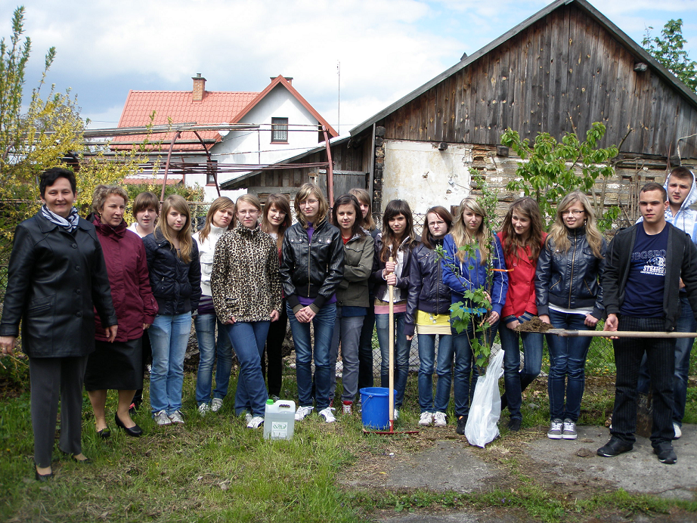

Slide 35
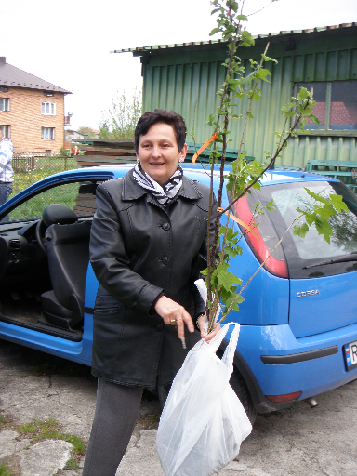
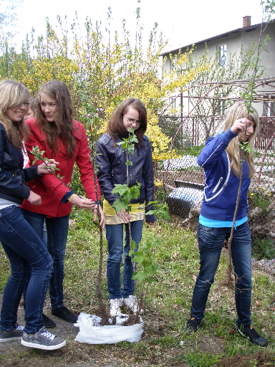

Slide 36
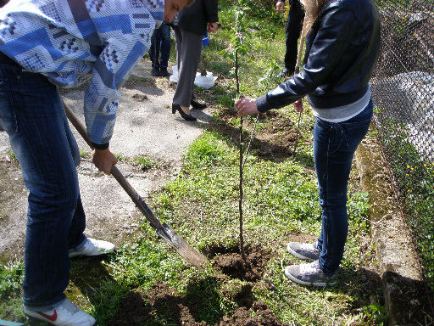
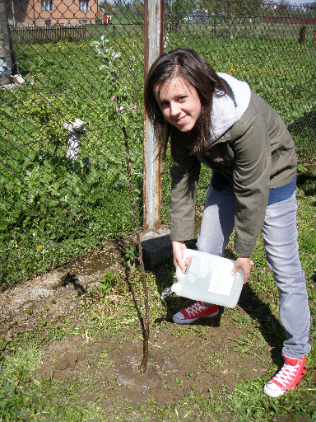


Slide 37




Slide 38



Slide 39


Slide 40

Członkowie i opiekunowie Szkolnego Koła Ekologicznego

